Slide 1
Python 檔案存取
讀取、儲存文字檔案

Slide 2
檔案操作流程
開啟檔案
讀取或寫入
關閉檔案
語法：
檔案物件 = open（檔案路徑，mode = 開啟模式）
讀取：r
寫入：w
讀寫：r+
Practice: Input_output.ipynb

Slide 3
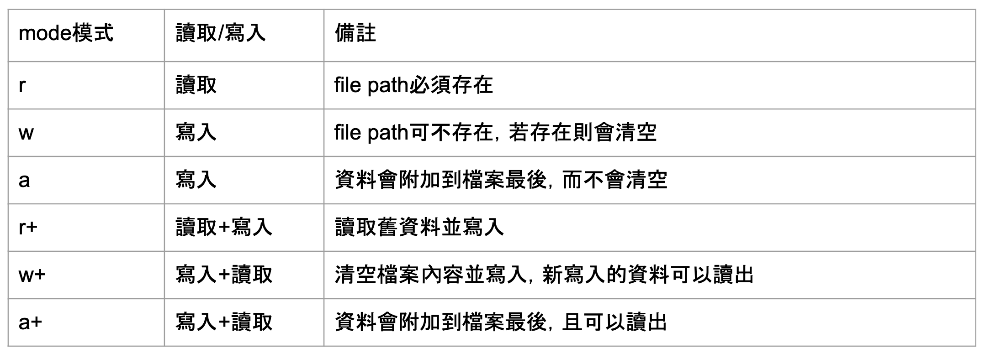
開啟模式補充

Slide 4
讀取檔案
讀取全部文字
語法：檔案物件 .read()
一次讀取一行
語法：
for 變數 in 檔案物件：
從檔案依序讀取每行文字到 變數 中
Practice: Input_output.ipynb

Slide 5
寫入檔案
讀取全部文字
語法：檔案物件 .write(字串)
若要換行則在 字串 中加入 \n
Practice: Input_output.ipynb

Slide 6
關閉檔案
避免造成資料讀取異常
語法：檔案物件 .close()
最佳實務（自動安全地關閉檔案）
語法：
with open（檔案路徑，mode = 開啟模式）as 檔案物件：
讀取或寫入檔案的程式
Practice: Input_output.ipynb

Slide 7
JSON
Javascript Object Notation
相容性高
格式容易了解、閱讀、修改
支援多種不同的資料型態：數值、字串、布林、陣列、字典
多方函式庫支援

Slide 8
JSON格式
{
key1：value1
key2：[ value2, value3 ]
key3：{
key4：value4
}
}

Slide 9
XML
Extensible Markup Language
格式統一、符合標準
容易與其他系統進行遠程交互，常用來傳輸數據
可惜 XML 檔案龐大且複雜，不如 JSON 輕量

Slide 10
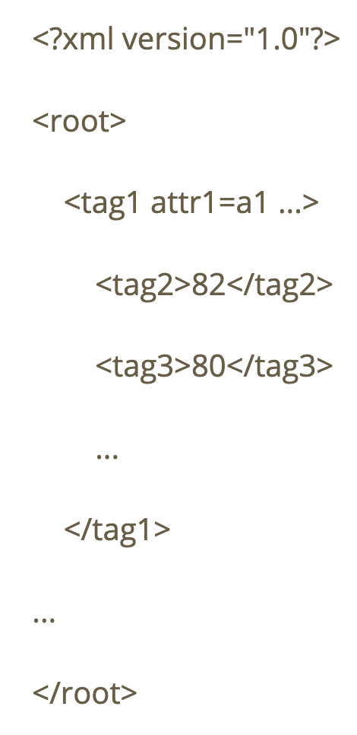
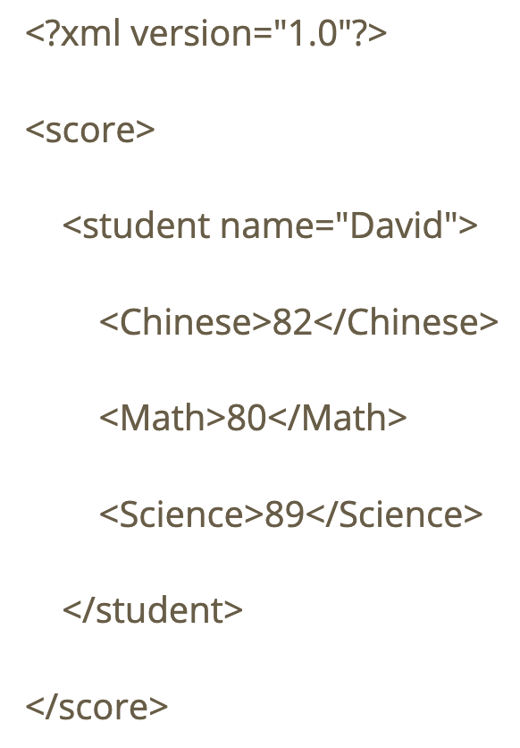
XML格式

Slide 11
CSV
Comma-Separated Values
文件結構簡單，基本上和文本差異不大
CSV 是資料庫最常用的導入和導出格式
資料均沒有類型，一切都是字符串
沒有字體或顏色與儲存格寬度高度的設置
可以和 Excel 或 Google sheet 進行轉換，非常方便
格式十分簡單，所以儲存相同的資料，檔案大小也會比 XML 檔案小

Slide 12
CSV格式
header1, header2, header3, ..., headern
value1_1, value1_2, value1_3, ..., value1_n
...
valuem_1, valuem_2, valuem_3, ..., valuem_n

Slide 13
讀寫JSON格式
讀取 JSON 格式
語法：import json
讀取到的資料 = json.load( 檔案物件 )
寫入 JSON 格式
語法：import json
json.dump( 要寫入的資料，檔案物件 )
Practice: Input_output.ipynb

